Slide 1
Spring
Presentation #4
임혜정
2019.12.02
Notes:
java life cycle

Slide 2
Spring
AOP : Aspect Object Programming (관점 지향 프로그래밍)
IOC : Inversion Of Control (역전 제어)
DI : Dependency Injection (의존성 개입)
Notes:
https://youtu.be/HPfq-3R5TX4

Slide 3
PART 1. AOP

Slide 4
AOP vs OOP ?!
AOP는 OOP를 대체하지 않는다.
반복되는 코드를 한 곳에서 관리할 수 있다.
modularity unit
OOP : class
AOP : aspect
Notes:
https://stackoverflow.com/a/232909/10021131
https://dzone.com/articles/what-is-spring-aop-1

Slide 5

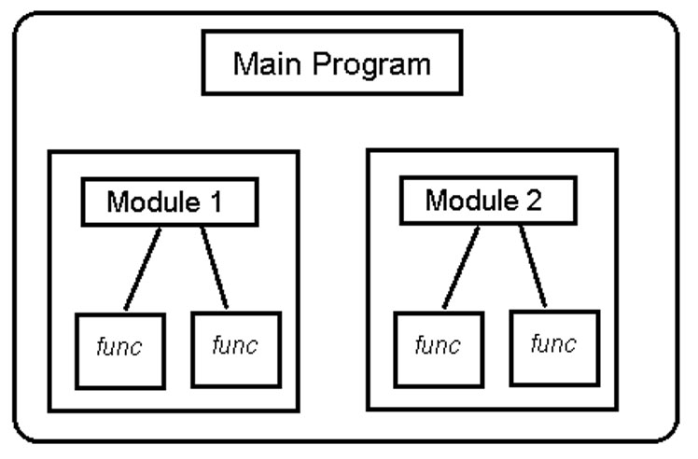
각 unit이 독립적이고 뚜렷한 특징을 가지고 있다.
ex) Interface의 element는 다양한 class에서 쓰일 수 있음
Notes:
http://aosd.net/importance-of-modularity-in-programming/

Slide 6
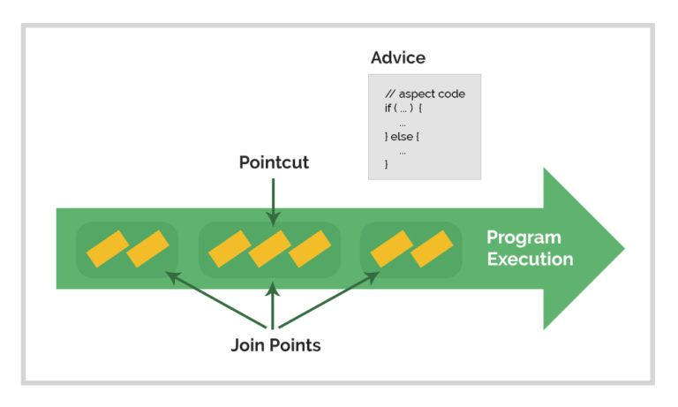
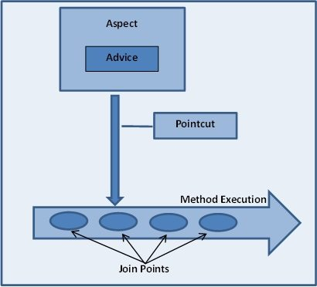
Join Points : 실행부 (→ method execution)
Pointcut : joint points와 매치되는 expression
Notes:
https://www.baeldung.com/spring-aop
https://howtodoinjava.com/spring-aop-tutorial/

Slide 7
Advice
특정 joinpoint의 aspect에 의해 행해진 행동
a pointcut expression과 관련이 있으며, pointcut과 매치되는 join point에서 실행됨
Notes:
https://www.baeldung.com/spring-aop
https://howtodoinjava.com/spring-aop-tutorial/

Slide 8
Aspect
joinpoint : 언제 intercept 할지
advice : 무엇을 할지
Notes:
https://www.baeldung.com/spring-aop
https://howtodoinjava.com/spring-aop-tutorial/

Slide 9
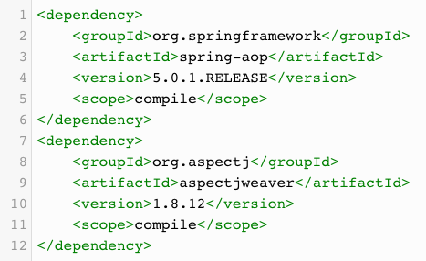
Spring Boot AOP Starter
Spring AOP ⇒ 기본 capabilities 제공
AspectJ ⇒ 완전한 AOP framework 제공
Notes:
https://dzone.com/articles/implementing-aop-with-spring-boot-and-aspectj

Slide 10
PART 2. IOC & DI

Slide 11

DI vs IOC
Dependency Injection
⇒ Dependency를 inject 하기 위한 코드를 작성하는 것
Inversion of Control
⇒ Dependency를 프로그램의 control flow에 inject 하는 행위
🌠 Spring Framework의 IoC Container가 코드에 뭘 inject 할지 결정한다.
Notes:
https://youtu.be/hQn9Z6bVggk
https://medium.com/@amitkma/understanding-inversion-of-control-ioc-principle-163b1dc97454

Slide 12
IOC란?
IOC는 Principle이지, Design Pattern이 아니다.
⇒ Object-oriented programming에는
IoC를 시행하기 위한 여러 개의 기본 디자인 패턴이 있다.
Service Locator Pattern
Dependency Injection Pattern
A Contextualized Lookup
Template Method Design Pattern
Strategy Design Pattern
가장 널리 쓰임
Notes:
https://medium.com/@amitkma/understanding-inversion-of-control-ioc-principle-163b1dc97454

Slide 13
2-1. Inversion Of Control

Slide 14
Without IoC

Slide 15


너는 내가 질문할 때만 말할 수 있고, 내가 허락할 때만 행동할 수 있단다.
지금 밥 먹고 싶니?
아니요.
아, 놀고 싶은데 부모님이 안 여쭤보시니 놀 수가 없다 ㅠㅠ
나갔다오마.
기다리렴.
Notes:
https://stackoverflow.com/questions/3058/what-is-inversion-of-control

Slide 16

우리 돌아왔단다. 놀고 싶니?
네!
놀다 오렴!
드디어 놀러나간 딸!
Notes:
https://stackoverflow.com/questions/3058/what-is-inversion-of-control

Slide 17
With IoC

Slide 18
지금 밥 먹고 싶니?
아니요.
근데 놀다와도 되나요?
놀다오렴!
우린 나갔다오마.
컴퓨터가 아닌 개발자가 프로그램의 흐름을 control 하는 것
Notes:
https://stackoverflow.com/questions/3058/what-is-inversion-of-control

Slide 19
2-2. Dependency Injection
Notes:
https://stackify.com/dependency-injection/

Slide 20
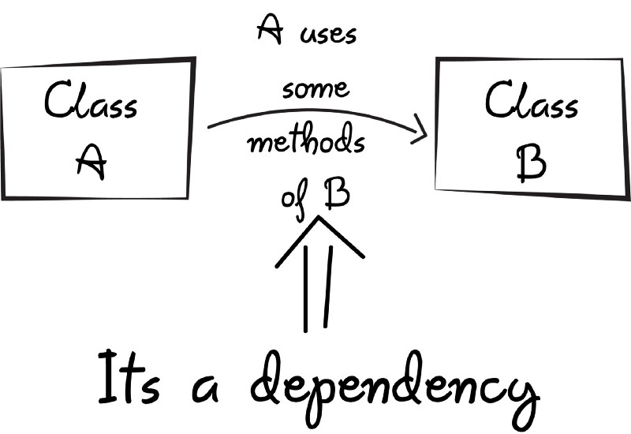
Java에서는
다른 Class의 method를 사용하기 전에,
인스턴스화(= 객체 생성)를 해야 함
“Dependency Injection” 이란?
객체 생성은 다른 class가 하도록하고, dependency를
직접적으로 사용하도록 하는 것
Notes:
https://www.freecodecamp.org/news/a-quick-intro-to-dependency-injection-what-it-is-and-when-to-use-it-7578c84fa88f/

Slide 21



DI란?
Open–closed principle
Software entities(classes, modules, functions, etc.) should be
open for extension,
but closed for modification
DI는 design pattern이다.
hard-coded dependencies를 제거 한다.
코드를 loosely coupled 되게 한다.
코드를 쉽게 extend 할 수 있게 한다.
Notes:
https://bit.ly/2DkBwLS
https://en.wikipedia.org/wiki/Open%E2%80%93closed_principle

Slide 22
Without DI

Slide 23

이메일 전송
public class EmailService {
public void sendEmail(String message, String receiver){
// logic to send an email
System.out.println("Email sent to "+ receiver + " with message="+ message);
}
}
Notes:
https://bit.ly/2DkBwLS

Slide 24

public class MyApplication {
private EmailService email = new EmailService();
public void processMessages(String message, String receiver) {
// do some msg validation, manipulation logic etc
this.email.sendEmail(message, receiver);
}
}
“고객에게” 이메일 전송
Notes:
https://bit.ly/2DkBwLS

Slide 25
public class MyLegacyTest {
public static void main(String[] args) {
MyApplication app = new MyApplication();
app.processMessages(“Bada” , “bada@gmail.com”);
}
}
이름이 “바다”인 고객에게 이메일 전송
바다
Notes:
https://bit.ly/2DkBwLS

Slide 26
Without DI
Limitations

Slide 27



MyApplication class는 EmailService를 인스턴스화 한다음 사용
⇒ 나중에 이메일 서비스를 업그레이드 하고 싶다면, MyApplication class 안에 있는 코드를 변경해야 함
(“hard-coded dependency”! )
나중에 app에 Facebook Messenger나 Kakaotalk 같은 메세지 feature를 추가하고 싶다면, 또 다른 application을 작성해야 함
⇒ application classes와 client class를 변경해야 함
Notes:
https://bit.ly/2DkBwLS

Slide 28
MyApplication class는 EmailService의 메모리를 생성하므로,
testing 하기 어려움
⇒ Testing the application will be very difficult since our application is directly creating the email service instance. There is no way we can mock these objects in our test classes.
Notes:
https://bit.ly/2DkBwLS

Slide 29
DI
Requirements

Slide 30
DI Requirements
Service components는 Interface 혹은 Abstract Class로 작성하는 것이 좋다.
Consumer classes는 Service Interface와 연관지어 작성해야 한다.
Injector classes는 Service를 초기화한 후, Consumer 클래스를 초기화한다.
Notes:
https://bit.ly/2DkBwLS
https://en.wikipedia.org/wiki/Open%E2%80%93closed_principle
초기화 = initialize

Slide 31
With DI

Slide 32
#1
Service Components

Slide 33

Service Components
메세지 전송
public interface MessageService {
void sendMessage(String message, String receiver);
}
Notes:
https://bit.ly/2DkBwLS

Slide 34
Service Components
이메일 전송
public class EmailServiceImpl implements MessageService {
@Override
public void sendMessage(String message, String receiver){
// logic to send an email
System.out.println("Email sent to "+ receiver + " with message="+ message);
}
}
Notes:
https://bit.ly/2DkBwLS

Slide 35
Service Components
카카오톡 전송
public class KakaoServiceImpl implements MessageService {
@Override
public void sendMessage(String message, String receiver){
// logic to send a Kakao message
System.out.println("Email sent to "+ receiver + " with message="+ message);
}
}
Notes:
https://bit.ly/2DkBwLS

Slide 36
#2
Consumer Classes

Slide 37

Service Consumer
public interface Consumer {
void processMessages(String message, String receiver);
}
Notes:
https://bit.ly/2DkBwLS

Slide 38
Service Consumer
public class MyDIApplication implements Consumer {
private MessageService service;
public void MyDIApplication (MessageService svc) {
this.service = svc;
@Override
public void processMessages(String message, String receiver){
// do some msg validation, manipulation logic etc
this.service.sendMessage(message, receiver);
}
}
“고객에게” 이메일 전송
Notes:
https://bit.ly/2DkBwLS

Slide 39
MyApplication class는 EmailService의 메모리를 생성하므로,
testing 하기 어려움
public interface MessageService {
void sendMessage(String message, String receiver);
}
⇒ 가상의 MessageService를 사용함으로써 MyDIApplication을 test 할 수 있다.
Notes:
https://bit.ly/2DkBwLS
use of service interface allows us to easily test the application by mocking the MessageService and bind the services at runtime rather than compile time.

Slide 40
#3
Injector Classes

Slide 41
Injector Classes
public interface MessageServiceInjector {
public Consumer getConsumer();
}
Notes:
https://bit.ly/2DkBwLS

Slide 42
Injector Classes
public class EmailServiceInjector implements MessageServiceInjector {
@Override
public Consumer getConsumer(){
return new MyDIApplication(new EmailServiceImpl());
}
}
Notes:
https://bit.ly/2DkBwLS

Slide 43
Injector Classes
public class KakaoServiceInjector implements MessageServiceInjector {
@Override
public Consumer getConsumer(){
return new MyDIApplication(new KakaoServiceImpl());
}
}
Notes:
https://bit.ly/2DkBwLS

Slide 44
Injector Classes
public class MyMessageDITest {
public static void main(String[] args) {
String msg = “Hi Bada”;
String email = “bada@gmail.com”;
String kakaoId = “badaK”;
MessageServiceInjector injector = null;
Consumer app = null;
이름이 “바다”인 고객에게
이메일 & 카카오톡 메세지 전송
바다
Notes:
https://bit.ly/2DkBwLS

Slide 45
Injector Classes
// Send an email
injector = new EmailServiceInjector();
app = injector.getConsumer();
app.processMessages(msg, email);
// Send a Kakao message
injector = new KakaoServiceInjector();
app = injector.getConsumer();
app.processMessages(msg, email);
}
}
이름이 “바다”인 고객에게
이메일 & 카카오톡 메세지 전송
바다
Notes:
https://bit.ly/2DkBwLS

Slide 46
MyMessageDITest
MessageService
MessageService
MyDIApplication
MyDIApplication
EmailServiceImpl()
KakaoServiceImpl()
Consumer
Consumer
EmailServiceInjector()
getConsumer()
KakaoServiceInjector()
getConsumer()
processMessages
sendMessage
processMessages

Slide 47

Notes:
https://makeameme.org/meme/thank-you-for-59f273
https://www.flaticon.com/

